Slide 1
Состав Наблюдательного совета КГП на ПХВ «Павлодарский областной Центр психического здоровья» управления здравоохранения Павлодарской области, акимата Павлодарской области
Председатель Сыздыков Серым Вахапович – депутат Павлодарского областного маслихата трех созывов с 2012 года, советник директора по стратегическому развитию и административно-хозяйственной деятельности КГП на ПХВ «Павлодарская областная больница им.Г.Султанова»
Члены Наблюдательного совета:
Иманбеков Кахан Орынбекович – главный врач КГП на ПХВ «Павлодарский областной Центр психического здоровья»;
Каирханов Ернар Каримханович – доктор медицинских наук, ректор ПФ НАО МУС;
Тулегенова Салтанат Чайкеновна – председатель Павлодарского областного филиала Республиканского общественного объединения «Отраслевой профессиональный союз работников системы здравоохранения «SENIM» ;
Шарипова Бибигуль Бекеновна - заместитель руководителя неправительственной организации «Альрами».
Секретарь Наблюдательного совета
Мукушева Гульсум Казбековна – экономист КГП на ПХВ «Павлодарский областной Центр психического здоровья»;

Slide 2
Сыздыков Серым Вахапович, советник директора по стратегическому развитию и административно-хозяйственной деятельности КГП на ПХВ «Павлодарская областная больница им.Г.Султанова», родился 02.10.1952 года в с.Ямышево, Павлодарской области.
Врач организатор здравоохранения высшей категории.
В 1976 году окончил Семипалатинский Государственный медицинский институт по специальности «Лечебное дело».
- 1976 года врач интерн - хирург Павлодарской областной больницы
- 1977г. врач хирург - травматолог поликлиники № 5 г. Павлодара.
- 1980 г. врач травматолог- ортопед Павлодарской областной больницы
- 1991 г. заведующий отделением травматологии-ортопедии Павлодарской областной больницы им.Г.Султанова
- 1999г. главный врач КГП на ПХВ Павлодарская областная больница им.Г.Султанова
- 2017г. директор КГП на ПХВ Павлодарская областная больница им.Г.Султанова
- 02.10.2019г. по настоящее время советник директора по стратегическому развитию и административно-хозяйственной деятельности КГП на ПХВ Павлодарская областная больница им.Г.Султанова.
Награжден:
2002г. нагрудный знак «Қазақстан Республикасының денсаулық сақтау ісінің үздігі»
2005г. медаль МЗ РК «Қазақстан Конституциясына он жыл»
2010г. орден «Құрмет»
2010г. орден Н.И.Пирогова (Россия)
2011г. медаль «Қазақстан Республикасының тәуелсіздігіне 20 жыл»
2013г. Почетный гражданин г. Павлодара
2014г. нагрудный знак МЗ РК «Денсаулық сақтау ісіне қосқан үлесі үшін»
2016г. медаль«Қазақстан Республикасының тәуелсіздігіне 25 жыл»
2020г. медаль МЗ РК «Еңбек ардагері»
Депутат Павлодарского областного маслихата трех созывов с 2012 года.
Стаж работы в сфере здравоохранения – 43 года.

Slide 3
Иманбеков Кахан Орынбекович, кандидат медицинских наук, главный врач КГП на ПХВ «Павлодарский областной Центр психического здоровья» родился 01.01.1973 года в городе Алматы.
Образование: - Алма-Атинский государственный медицинский институт по специальности «Педиатрия» -1996 г.
- Академия экономики и права по специальности «Финансы» - 2010 г.
- 1996 г. врач педиатр в медицинский центр «Сункар» г. Алматы. - 1997 г. врач нарколог- психотерапевт в медицинском центре «Сункар».
- 2002 г. врач нарколог-психиатр в медицинском центре «Тау Сункар».
- 2004 г., август – 2008 г., декабрь заместитель директора по экономическим вопросам ТОО «Тау Сункар».
- 2009 г., январь – 2009 г., август заместитель директора по контролю за качеством медицинских услуг ГУ «Медицинский центр проблем психического здоровья» г. Астаны.
- 2009 г. главный врач КГП на ПХВ «Павлодарский областной Центр психического здоровья»
Постдипломное образование:
Переподготовка по психиатрии -1997г.
Переподготовка по специальности общественное здравоохранение – 2008г.
Свидетельство с присвоением высшей квалификационной категории по специальности общественное здравоохранение от 18.08.2020 г.
Свидетельство с присвоением высшей квалификационной категории по специальности психиатрия от 06.04.2016г.
Сертификат специалиста судебно-психиатрического эксперта от 13.08.2018 г.
Квалификационное свидетельство врача судебно-психиатрического эксперта 28.08.2014г.
Аттестационное свидетельство судебно-психиатрического эксперта 24.11.2020г.
Является главным внештатным психиатром наркологом управления Здравоохранения Павлодарской области.
Стаж работы в сфере здравоохранения – 24 года.

Slide 4
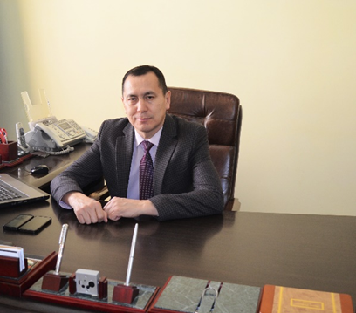
Каирханов Ернар Каримханович д.м.н., профессор, директор Павлодарского филиала НАО «МУС» родился в 22.04.1967 году в Семипалатинской области.
В 1992 г. окончил Семипалатинский Государственный медицинский институт по специальности «Лечебное дело».
С 1993 года – врач-ординатор хирургического отделения Городской больницы №1 города Павлодар.
В 2007 году защитил диссертацию на соискание ученой степени кандидата медицинских наук по теме: «Особенности течения, диагностика и улучшения результатов лечения гнойных хирургических инфекций у ВИЧ-инфицированных больных».
2008 году назначен заведующим хирургического отделения городской больницы №1 г. Павлодар.
25 мая 2012 года Решением Комитета по контролю в сфере образования и науки Республики Казахстан ему была присуждена ученая степень доктора медицинских наук.
С 2012-2016 гг. был заведующим кафедрой хирургии № 2 ПФ ГМУ г. Семей.
В 2013 году Каирханову Ернару Каримхановичу присвоено звание профессора ГМУ г. Семей
Имеет высшую квалификационную категорию по Общественному здравоохранению и по специальности общая хирургия.
Стаж работы в сфере здравоохранения - 28 лет.
Является автором более 70 публикаций, том числе 3 монографий и учебного пособия «ВИЧ-инфекция и гнойные хирургические заболевания» (2015 год), 3 изобретений и инновационных патентов.

Slide 5
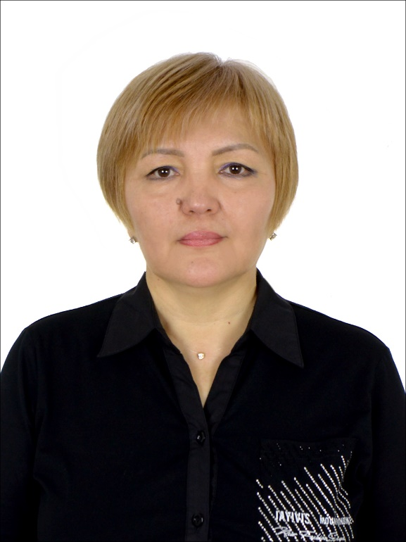
Тулегенова Салтанат Чайкеновна, председатель Павлодарского областного филиала РОО «Отраслевой профессиональный союз работников системы здравоохранения «SENIM» родилась 14.08.1965 году в Восточно-Казахстанской области.
В 1988 году окончила Семипалатинский Государственный медицинский институт по специальности «Лечебное дело».
- 1988 г. врач подросткового кабинета городской больницы №2 города Павлодар.
- 1991г. Поликлиника №3 г. Павлодар, врач ревматолог.
- 2001 г Семейная врачебная амбулатория №14 города Павлодар, врач терапевт
- 2006 г. КГКП «Поликлиника №3 города Павлодара», врач терапевт
- 2007 г. КГКП «Поликлиника №3 города Павлодара», заведующая терапевтическим отделением
2009 г. КГКП «Поликлиника №3 города Павлодар», заместитель главного врача по экспертизе временной нетрудоспособности
-2010 г. ГУ «Управление здравоохранения Павлодарской области», главный специалист отдела лечебно-профилактической работы
-2011г. ГУ «Управление здравоохранения Павлодарской области», руководитель отдела лечебно-профилактической работы
-2016г. ГУ «Управление здравоохранения Павлодарской области», заместитель руководителя управления здравоохранения
-2018г. Павлодарский областной филиала РОО «Отраслевой профессиональный союз работников системы здравоохранения «SENIM», председатель
В 2013 году вручен знак «Қазақстан Республикасы Денсаулық сақтау ісінің үздігі», в 2018 году - знак «Кәсіподақтарға сіңірген енбегі үшін», в 2019 году Почетная грамота РОО «Отраслевой профессиональный союз работников системы здравоохранения «SENIM».
2015 год обучение послевузовское –Менеджмент здравоохранения
Стаж работы в сфере здравоохранения – 30 лет.

Slide 6
Шарипова Бибигуль Бекеновна, заместитель директора общественного объединения для людей с ментальными заболеваниями «Клубный дом «Альрами», родилась 12.09.1973 года г. Павлодар.
В 1994 году окончила Павлодарский педагогический институт по специальности «Английский язык», присвоена квалификация «Учитель английского языка средней школы»
- 1991-2001гг. года работала учителем английского языка в школах г. Павлодар.
-2001-2006гг. преподаватель английского языка, кафедра практического курса иностранного языка в Павлодарском государственном университете
- 2002-2005гг. Консалтинговое агентство «Конкорс» г.Павлодар, тренер-консультант; PR-менеджер.
- 2006 г., август - Павлодарский филиал АО «Цеснабанк», специалист отдела маркетинга и анализа.
- 2008 г.-2010 г. - Павлодарский филиал АО «Цеснабанк», главный специалист сектора маркетинга
- 2010г., январь – 2010г., май ФТОО «Витрина Плюс», г.Астана, руководитель отдела продаж.
- 2010г., июнь-2011г., февраль – ТОО «Унистрой-ПВ», г.Павлодар, заместитель директора по коммерческим вопросам.
- 2011г., февраль – 2011г., июнь – ТОО «Унистрой-ПВ», г.Павлодар, коммерческий директор.
- 2011г., апрель - Общественное объединение для людей с ментальными нарушениями «Клубный дом «Альрами», преподаватель английского языка
- с 2016 года по настоящее время является заместителем директора общественного объединения для людей с ментальными заболеваниями «Клубный дом «Альрами».
Основные функциональные обязанности – управление, координирование деятельностью общественной организации; продвижение, содействие росту имиджа и соответствию казахстанских и международных стандартов клубных домов, а также участие в различных республиканским и международных проектах.
Навыки и умения в области HR;
Навыки и знания в области маркетинга;
Знание английского языка, работа переводчиком;
Проходила различные курсы повышения квалификации, семинары, личностные тренинги, участвовала в республиканских и международных семинарах и конференциях в качестве модератора и спикера, отмечена различными благодарственными письмами.

